Slide 1


ENTRENAMIENTO FÍSICO-DEPORTIVO -
PARA COMPETIDORES Y POBLACIÓN GENERAL: Pilares
Prof. Edgar Lopategui Corsino
M.A., Fisiología del Ejercicio
Web: http://www.saludmed.com/
E-Mail: elopategui@intermetro.edu
Artículo: http://www.saludmed.com/ articulos/Fisiologia_del_Ejercicio/Entrena-Funcional_Poblacion-Atletas.html

Slide 2
ACCESO A LA PRESENTACIÓN:
http://www.saludmed.com/articulos/Fisiologia_del_Ejercicio/Entrena-Funcional_Poblacion-Atletas.pdf
Notes:
2

Slide 3
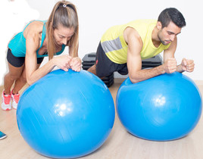
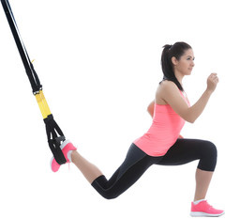
BOSQUEJO
Agradecimientos
Propósito principal de la: Ponencia
Material educativo: Recursos y publicaciones
Consideraciones preliminares
Trasfondo histórico: Origen y desarrollo
Escenarios: Contextos donde se aplica el
entrenamiento funcional
Conceptos fundamentales: Terminología básica
Marco conceptual: Entrena Integrado-Funcional
Características y Principios: Entrena Funcional
Notes:
3

Slide 4
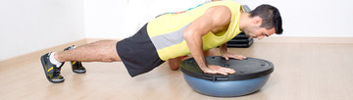
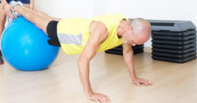
BOSQUEJO
Pilares: Entrenamiento Integrado-Funcional
Preguntas
Cómo contactar al deponente: Correo/Teléfono
Notes:
4

Slide 5

Notes:
5

Slide 6
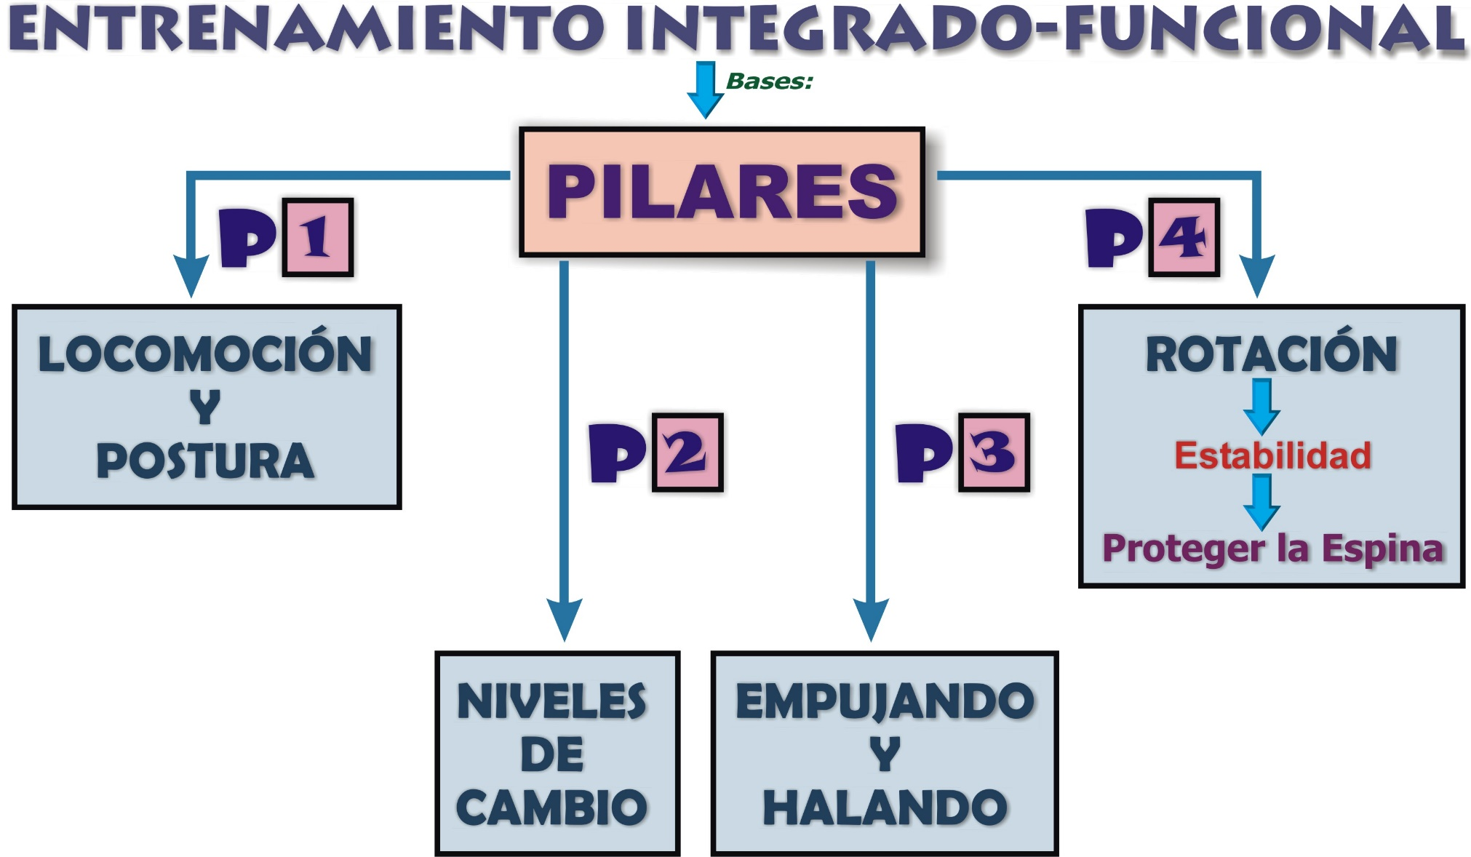
NOTA. Adaptado de: "Functional training circuits", por: C. Vives. . En National Strength and Conditioning Association. Clínica Caribeña NSCA 2009 (28 y 29 de marzo de 2009). San Juan, Puerto Rico., por NSCA, 2009,.
Notes:
6

Slide 7
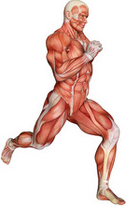
ENTRENAMIENTO FÍSICO-DEPORTIVO: INTEGRADO-FUNCIONAL
PILARES: #1
LOCOMOCIÓN
Características de la locomoción:
Estabilidad en una sola pierna
Rotación
NOTA. Tomado de: Functional Training: Exercises and Programming for Training & Performance. (p. 13), por J. C. Santana, 2016, Champaign, IL: Human Kinetics. Copyright 2016 por Juan Carlos Santana
Notes:
7

Slide 8
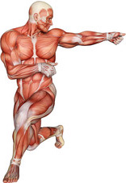
ENTRENAMIENTO FÍSICO-DEPORTIVO: INTEGRADO-FUNCIONAL
PILARES
LOCOMOCIÓN
LOCOMOCIÓN EN UNA SOLA PIERNA:
Los 7 Fotogramas
La locomoción ocurre en una sola pierna a la vez, creando una estructura que transfiere fuerzas desde el suelo hacia el resto del cuerpo
NOTA. Reproducido de: Functional Training: Exercises and Programming for Training & Performance. (pp. 13-14), por J. C. Santana, 2016, Champaign, IL: Human Kinetics. Copyright 2016 por Juan Carlos Santana
Notes:
8

Slide 9
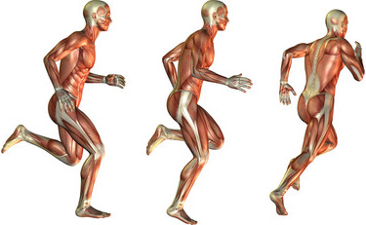
ENTRENAMIENTO FÍSICO-DEPORTIVO: INTEGRADO-FUNCIONAL
PILARES
LOCOMOCIÓN
ROTACIÓN:
La rotación representa el componente principal de la locomoción, la cual es necesaria para cancelar fuerzas rotacionales entre la región superior e inferior del cuerpo, esto mantiene el alineamiento y balance del cuerpo, necesario para correr eficientemente
NOTA. Reproducido de: Functional Training: Exercises and Programming for Training & Performance. (p. 14), por J. C. Santana, 2016, Champaign, IL: Human Kinetics. Copyright 2016 por Juan Carlos Santana
Notes:
9

Slide 10
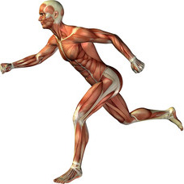
ENTRENAMIENTO FÍSICO-DEPORTIVO: INTEGRADO-FUNCIONAL
PILARES
LOCOMOCIÓN
INTREGRA LOS 4 PILARES
PILAR 1: Principal destreza biomotora
PILAR 2: Con cada paso, el centro de masa
se mueve horizontalmente y verticalmente
(niveles de cambio)
NOTA. Reproducido de: Functional Training: Exercises and Programming for Training & Performance. (p. 14), por J. C. Santana, 2016, Champaign, IL: Human Kinetics. Copyright 2016 por Juan Carlos Santana
Notes:
10

Slide 11
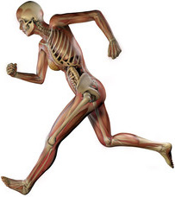
ENTRENAMIENTO FÍSICO-DEPORTIVO: INTEGRADO-FUNCIONAL
PILARES
LOCOMOCIÓN
INTREGRA LOS 4 PILARES
PILAR 3: La locomoción involucra los
movimientos contralaterales de empujar y
halar que se manifiesta en la región superior
del cuerpo (empujar y halar)
NOTA. Reproducido de: Functional Training: Exercises and Programming for Training & Performance. (p. 14), por J. C. Santana, 2016, Champaign, IL: Human Kinetics. Copyright 2016 por Juan Carlos Santana
Notes:
11

Slide 12
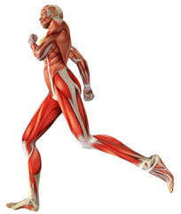
ENTRENAMIENTO FÍSICO-DEPORTIVO: INTEGRADO-FUNCIONAL
PILARES
LOCOMOCIÓN
INTREGRA LOS 4 PILARES
PILAR 4: Los movimientos contralaterales
entre la región superior e inferior del
cuerpo, genera el componente
rotacional (rotación) de la locomoción lineal,
que es fundamental para un movimiento
hacia alfrente eficiente
NOTA. Reproducido de: Functional Training: Exercises and Programming for Training & Performance. (p. 14), por J. C. Santana, 2016, Champaign, IL: Human Kinetics. Copyright 2016 por Juan Carlos Santana
Notes:
12

Slide 13
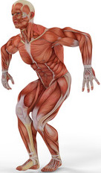
ENTRENAMIENTO FÍSICO-DEPORTIVO: INTEGRADO-FUNCIONAL
PILARES: #2
NIVELES DE CAMBIO
Se refiere a los niveles de cambio en el
centro de masa del individuo
NOTA. Reproducido de: Functional Training: Exercises and Programming for Training & Performance. (p. 14), por J. C. Santana, 2016, Champaign, IL: Human Kinetics. Copyright 2016 por Juan Carlos Santana
Notes:
13

Slide 14
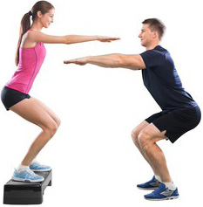
ENTRENAMIENTO FÍSICO-DEPORTIVO: INTEGRADO-FUNCIONAL
PILARES
NIVELES DE CAMBIO
Los niveles de cambio se caracterizan por -
Movimientos que bajan o suben el centro de masa, a nivel de:
el tronco
las extremidades inferiores, o
una combinación de movimientos en el tronco y extremidades inferiores
NOTA. Reproducido de: Functional Training: Exercises and Programming for Training & Performance. (p. 14), por J. C. Santana, 2016, Champaign, IL: Human Kinetics. Copyright 2016 por Juan Carlos Santana
Notes:
14

Slide 15


ENTRENAMIENTO FÍSICO-DEPORTIVO: INTEGRADO-FUNCIONAL
PILARES
NIVELES DE CAMBIO
Importancia:
Necesario para realizar diversas tareas no locomotoras, tales como:
Recogiendo objetos
Tomando posiciones bajas con el cuerpo
Levantarse del suelo
NOTA. Reproducido de: Functional Training: Exercises and Programming for Training & Performance. (p. 14), por J. C. Santana, 2016, Champaign, IL: Human Kinetics. Copyright 2016 por Juan Carlos Santana
Notes:
15

Slide 16

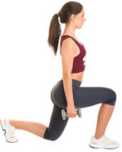
ENTRENAMIENTO FÍSICO-DEPORTIVO: INTEGRADO-FUNCIONAL
PILARES
NIVELES DE CAMBIO
Extremidad inferior:
Se evidencian niveles de cambio al flexionar el tobillo, rodilla y cadera, como ocurre al:
Realizar sentadillas (squats)
Ejecutar zancadas (lunges)
Subir o bajar objetos
NOTA. Reproducido de: Functional Training: Exercises and Programming for Training & Performance. (p. 14), por J. C. Santana, 2016, Champaign, IL: Human Kinetics. Copyright 2016 por Juan Carlos Santana
Notes:
16

Slide 17
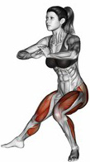
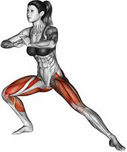
ENTRENAMIENTO FÍSICO-DEPORTIVO: INTEGRADO-FUNCIONAL
PILARES
NIVELES DE CAMBIO
Extremidad inferior:
Método principal para la producción de fuerza:
Mecanismo de extensión triple, a nivel del:
Tobillo
Rodilla
Cadera
NOTA. Reproducido de: Functional Training: Exercises and Programming for Training & Performance. (p. 14), por J. C. Santana, 2016, Champaign, IL: Human Kinetics. Copyright 2016 por Juan Carlos Santana
Notes:
17

Slide 18
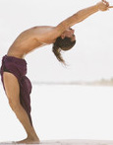
ENTRENAMIENTO FÍSICO-DEPORTIVO: INTEGRADO-FUNCIONAL
PILARES
NIVELES DE CAMBIO
El tronco:
Ayuda a desplazar el centro de masa verticalmente al:
Flexionar la columna vertebral
Extender la columna vertebral
NOTA. Reproducido de: Functional Training: Exercises and Programming for Training & Performance. (p. 14), por J. C. Santana, 2016, Champaign, IL: Human Kinetics. Copyright 2016 por Juan Carlos Santana
Notes:
18

Slide 19
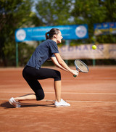
ENTRENAMIENTO FÍSICO-DEPORTIVO: INTEGRADO-FUNCIONAL
PILARES
NIVELES DE CAMBIO
Niveles de cambio funcionales –
EJEMPLOS: Voleo bajo en tenis de campo, un “suplex” en lucha olímpica, gatear luego de una caida:
Requisitos:
Combinación de:
Flexión del tronco
Flexión de la extremidad inferior
NOTA. Reproducido de: Functional Training: Exercises and Programming for Training & Performance. (p. 14), por J. C. Santana, 2016, Champaign, IL: Human Kinetics. Copyright 2016 por Juan Carlos Santana
Notes:
19

Slide 20
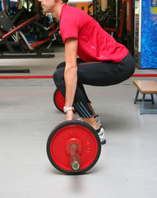
ENTRENAMIENTO FÍSICO-DEPORTIVO: INTEGRADO-FUNCIONAL
PILARES
NIVELES DE CAMBIO
Descenso del nivel de cambio –
IMPLICACIÓN: Flexión Total del Cuerpo:
Causa:
La fuerza de gravedad:
Esto significa que es la gravedad, no la cadena flexora de los músculos esqueléticos, la responsable del descenso del nivel de cambio
NOTA. Reproducido de: Functional Training: Exercises and Programming for Training & Performance. (p. 14), por J. C. Santana, 2016, Champaign, IL: Human Kinetics. Copyright 2016 por Juan Carlos Santana
Notes:
20

Slide 21
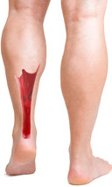
ENTRENAMIENTO FÍSICO-DEPORTIVO: INTEGRADO-FUNCIONAL
PILARES
NIVELES DE CAMBIO
La Cadena Extensora del Sistema Muscular:
Función:
Controla la velocidad y el grado de flexión en función:
Implicación:
Las Lesiones de cambio de nivel:
Ocurren comúnmente en las estructuras posteriores al cuerpo (Ej: tendón de Aquiles, músculos isquiotibiales [de la corva], espalda baja)
NOTA. Reproducido de: Functional Training: Exercises and Programming for Training & Performance. (p. 14), por J. C. Santana, 2016, Champaign, IL: Human Kinetics. Copyright 2016 por Juan Carlos Santana
Notes:
21

Slide 22
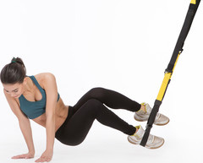
ENTRENAMIENTO FÍSICO-DEPORTIVO: INTEGRADO-FUNCIONAL
PILARES: #3
EMPUJANDO Y HALANDO
Estos movimientos involucran la extremidad superior y puede desplazar el centro de masa combinado
NOTA. Reproducido de: Functional Training: Exercises and Programming for Training & Performance. (p. 14), por J. C. Santana, 2016, Champaign, IL: Human Kinetics. Copyright 2016 por Juan Carlos Santana
Notes:
22

Slide 23
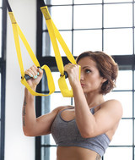
ENTRENAMIENTO FÍSICO-DEPORTIVO: INTEGRADO-FUNCIONAL
PILARES
EMPUJANDO Y HALANDO
HALAR:
Cualquier movimiento que
trae los codos o manos hacia adentro o hacia la línea principal del cuerpo
NOTA. Reproducido de: Functional Training: Exercises and Programming for Training & Performance. (p. 14), por J. C. Santana, 2016, Champaign, IL: Human Kinetics. Copyright 2016 por Juan Carlos Santana
Notes:
23

Slide 24
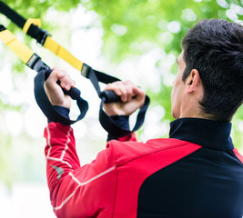
ENTRENAMIENTO FÍSICO-DEPORTIVO: INTEGRADO-FUNCIONAL
PILARES
EMPUJANDO Y HALANDO
HALAR:
Halar, atrae cosas hacia nosotros, con el fin de:
Sostener, o
Cargar
Halar, ocurre durante la etapa inicial de aceleración encargada lanzar un objeto
NOTA. Reproducido de: Functional Training: Exercises and Programming for Training & Performance. (p. 14), por J. C. Santana, 2016, Champaign, IL: Human Kinetics. Copyright 2016 por Juan Carlos Santana
Notes:
24

Slide 25
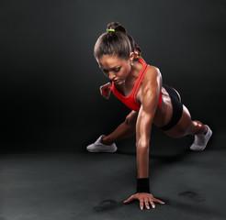
ENTRENAMIENTO FÍSICO-DEPORTIVO: INTEGRADO-FUNCIONAL
PILARES
EMPUJANDO Y HALANDO
EMPUJAR:
Cualquier movimiento que trae los codos o las manos hacia afuera, o fuera de la línea principal del cuerpo
NOTA. Reproducido de: Functional Training: Exercises and Programming for Training & Performance. (p. 14), por J. C. Santana, 2016, Champaign, IL: Human Kinetics. Copyright 2016 por Juan Carlos Santana
Notes:
25

Slide 26
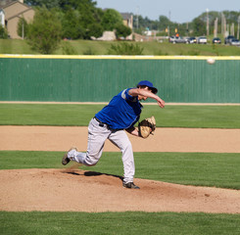
ENTRENAMIENTO FÍSICO-DEPORTIVO: INTEGRADO-FUNCIONAL
PILARES
EMPUJANDO Y HALANDO
EMPUJAR:
Empujar, involucra actividades, tales como:
Empujar fuera un oponente
Empujarse fuera del suelo, para levantarse, luego de una caida
Empujar, ocurre durante la etapa tardía de la aceleración y seguimiento (follow-through)
NOTA. Reproducido de: Functional Training: Exercises and Programming for Training & Performance. (p. 14), por J. C. Santana, 2016, Champaign, IL: Human Kinetics. Copyright 2016 por Juan Carlos Santana
Notes:
26

Slide 27
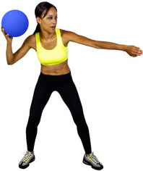
ENTRENAMIENTO FÍSICO-DEPORTIVO: INTEGRADO-FUNCIONAL
PILARES
EMPUJANDO Y HALANDO
FORMAN PARTE DE:
Reflejos
Sistema biomecánico
NOTA. Reproducido de: Functional Training: Exercises and Programming for Training & Performance. (p. 14), por J. C. Santana, 2016, Champaign, IL: Human Kinetics. Copyright 2016 por Juan Carlos Santana
Notes:
27

Slide 28
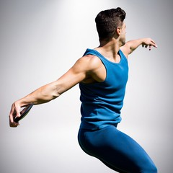
ENTRENAMIENTO FÍSICO-DEPORTIVO: INTEGRADO-FUNCIONAL
PILARES: #4
ROTACIÓN
POTENCIA ROTATORIA:
Importancia:
La mayoría de los movimientos en el deporte:
Son explosivos
Involucran el plano transversal:
Aquel plano de movimiento donde se lleva a cabo la rotación
NOTA. Reproducido de: Functional Training: Exercises and Programming for Training & Performance. (p. 15), por J. C. Santana, 2016, Champaign, IL: Human Kinetics. Copyright 2016 por Juan Carlos Santana
Notes:
28

Slide 29
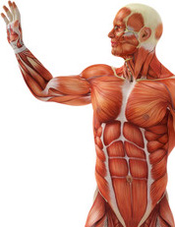
ENTRENAMIENTO FÍSICO-DEPORTIVO: INTEGRADO-FUNCIONAL
PILARES
ROTACIÓN
POTENCIA ROTATORIA:
Músculos de la zona media del cuerpo (core):
Complejo Lumbo-Abdominal o Músculos Estabilizadores del Tronco y la Pelvis
La mayoría de éstos músculos son diagonales
93%:
se orientan diagonalmente u horizontalmente
Tienen como una de sus prIncipales funciones la:
ROTACIÓN
NOTA. Reproducido de: Functional Training: Exercises and Programming for Training & Performance. (p. 15), por J. C. Santana, 2016, Champaign, IL: Human Kinetics. Copyright 2016 por Juan Carlos Santana
Notes:
29

Slide 30
CRÉDITOS DE ILUSTRACIONES:
Adobe Systems Incorporated (2016). Adobe Stock (https://stock.adobe.com/). San Jose, CA: Adobe Systems Incorporated
Corel Corporation (1996). Corel Mega Gallery. Ontario, Canada: Corel Corporation
Lemaire, S. B. (2003). Physigraphe Clipart®: Specialized Image Collection of Exercise. Quebec, Canada: Physigraphe
LifeART (1997). Super Anatomy. Cleveland, OH: LifeART - TechPool Studios, Inc.
Nova Development and its licensors (1995-2006). Art Explosion 800,000 Premium-Quality Graphics. Calabasas, CA: Nova Development
Búsqueda en “Google images”
Notes:
30

Slide 31
GRACIAS
Notes:
31

Slide 32
¿PREGUNTAS?

Slide 33
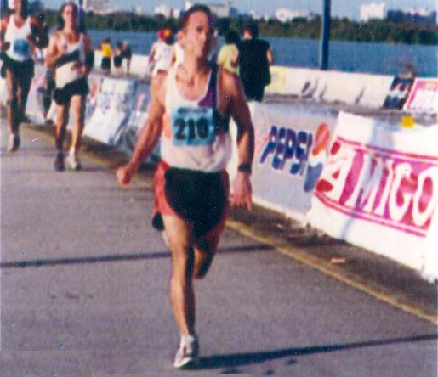
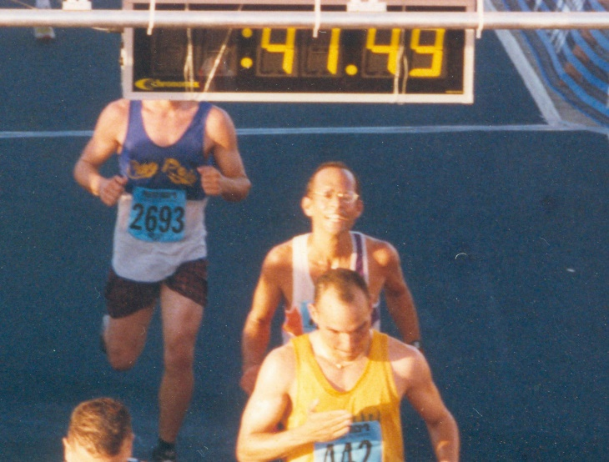
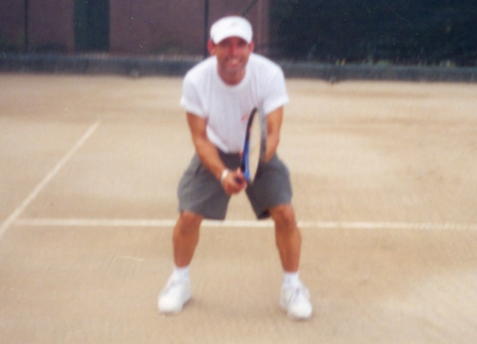
CONTACTO:
Correo electrónico:
elopategui@intermetro.edu
Dirección y Teléfono:
Universidad Interamericana de Puerto Rico
Recinto Metropolitano
Tel: 787-250-1912, X2286, 2245
Página Web:
www.saludmed.com

